Slide 1


l XXVIII Domingo del Tiempo Ordinario
11 de octubre de 2026

Slide 2

PREPARAD EL CAMINO
PREPARAD EL CAMINO
PREPARAD EL CAMINO AL SEÑOR
Y ESCUCHAD LA PALABRA DE DIOS.(Bis)
Voz que clama en el desierto:
preparad los caminos de Dios,
desterrad la mentira por siempre,
preparad los caminos de Dios(Bis)

Slide 3
LITURGIA DE LA PALABRA
Escuchemos la Palabra de Dios

Slide 4
ACTO PENITENCIAL
Yo confieso ante Dios todopoderoso
y ante vosotros, hermanos,
que he pecado mucho de pensamiento, palabra, obra y omisión:
por mi culpa, por mi culpa, por mi gran culpa.
Por eso ruego a Santa María, siempre Virgen,
a los ángeles, a los santos y a vosotros, hermanos,
que intercedáis por mí ante Dios, nuestro Señor.

Slide 5
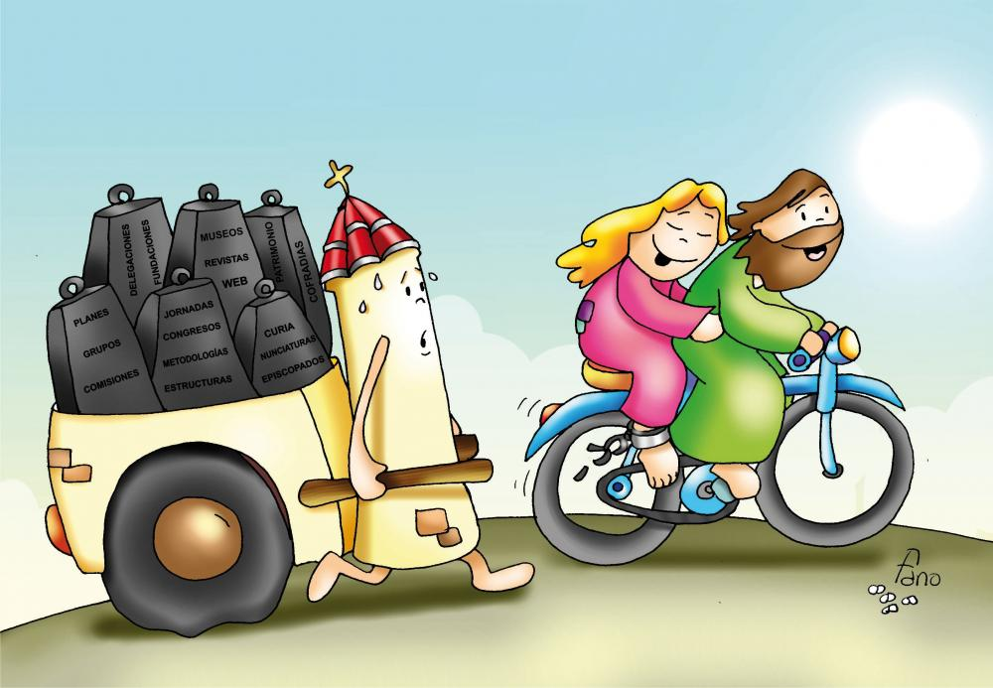
l XXVIII Domingo del Tiempo Ordinario · Mt 22,1-14

Slide 6

GLORIA A DIOS (1/2)
Te damos gracias, Señor,_x000D_
por la tierra y el sol_x000D_
por la luna y las estrellas;_x000D_
bendecimos tu nombre_x000D_
alzando las manos,_x000D_
cantando para Ti, Señor._x000D_
Te damos gracias, Jesús,_x000D_
por el fuego y la luz,_x000D_
por la noche y por el día;_x000D_
bendecimos tu nombre_x000D_
alzando las manos,_x000D_
cantando para Ti, Señor._x000D_
¡GLORIA A DIOS!_x000D_
(A él sea el poder),_x000D_
¡GLORIA A DIOS!_x000D_
él sea el honor)._x000D_
¡GLORIA A DIOS POR SIEMPRE,_x000D_
GLORIA A TODO EL CIELO!,_x000D_
¡GLORIA PARA NUESTRO DIOS! (Bis)

Slide 7
GLORIA A DIOS (2/2)
Te damos gracias, Señor,_x000D_
por los campos en flor,_x000D_
por la nieve de los montes;_x000D_
bendecimos tu nombre_x000D_
alzando las manos,_x000D_
cantando para Ti, Señor._x000D_
Te damos gracias, Jesús,_x000D_
por las olas del mar,_x000D_
por el canto de las aves;_x000D_
bendecimos tu nombre_x000D_
alzando las manos,_x000D_
cantando para Ti, Señor._x000D_
¡GLORIA A DIOS!_x000D_
(A él sea el poder),_x000D_
¡GLORIA A DIOS!_x000D_
él sea el honor)._x000D_
¡GLORIA A DIOS POR SIEMPRE,_x000D_
GLORIA A TODO EL CIELO!,_x000D_
¡GLORIA PARA NUESTRO DIOS! (Bis)

Slide 8
PRIMERA LECTURA
Is 25,6-10a
Aquel día, el Señor de los ejércitos preparará para todos los pueblos, en este monte, un festín de manjares suculentos, un festín de vinos de solera; manjares enjundiosos, vinos generosos. Y arrancará en este monte el velo que cubre a todos los pueblos, el paño que tapa a todas las naciones. Aniquilará la muerte para siempre. El Señor Dios enjugará las lágrimas de todos los rostros, y el oprobio de su pueblo lo alejará de todo el país. Lo ha dicho el Señor. Aquel día se dirá: «Aquí está nuestro Dios, de quien esperábamos que nos salvara; celebremos y gocemos con su salvación. La mano del Señor se posará sobre este monte.»

Slide 9

SALMO RESPONSORIAL
Sal 22, 1 — Habitaré en la casa del Señor
El Señor es mi pastor, nada me falta: en verdes praderas me hace recostar; me conduce hacia fuentes tranquilas; y repara mis fuerzas.
Me guía por el sendero justo, por el honor de su nombre.
Aunque camine por cañadas oscuras, nada temo, porque tú vas conmigo: tu vara y tu cayado me sosiegan.
Preparas una mesa ante mí, enfrente de mis enemigos; me unges la cabeza con perfume, y mi copa rebosa.
Tu bondad y tu misericordia me acompañan; todos los días de mi vida, y habitaré en la casa del Señor; por años sin término.

Slide 10
SEGUNDA LECTURA
Flp 4,12-14.19-20
Sé vivir en pobreza y abundancia. Estoy entrenado para todo y en todo: la hartura y el hambre, la abundancia y la privación. Todo lo puedo en aquel que me conforta. En todo caso, hicisteis bien en compartir mi tribulación. En pago, mi Dios proveerá a todas vuestras necesidades con magnificencia, conforme a su espléndida riqueza en Cristo Jesús. A Dios, nuestro Padre, la gloria por los siglos de los siglos. Amén.

Slide 11
ALE, ALELUYA
Ale, aleluya,
aleluya, aleluya,
aleluya, aleluya,
aleluya, aleluya.
Pasarán los cielos,
pasará la tierra,
mas tus palabras no pasarán.
Aleluya, aleluya.

Slide 12
EVANGELIO
Mt 22,1-14
En aquel tiempo, de nuevo tomó Jesús la palabra y habló en parábolas a los sumos sacerdotes y a los ancianos del pueblo: «El reino de los cielos se parece a un rey que celebraba la boda de su hijo. Mandó criados para que avisaran a los convidados a la boda, pero no quisieron ir. Volvió a mandar criados, encargándoles que les dijeran: «Tengo preparado el banquete, he matado terneros y reses cebadas, y todo está a punto. Venid a la boda.» Los convidados no hicieron caso; uno se marchó a sus tierras, otro a sus negocios; los demás les echaron mano a los criados y los maltrataron hasta matarlos. El rey montó en cólera, envió sus tropas, que acabaron con aquellos asesinos y prendieron fuego a la ciudad. Luego dijo a sus criados: «La boda está preparada, pero los convidados no se la merecían. Id ahora a los cruces de los caminos, y a todos los que encontréis, convidadlos a la boda.» Los criados salieron a los caminos y reunieron a todos los que encontraron, malos y buenos. La sala del banquete se llenó de comensales. Cuando el rey entró a saludar a los comensales, reparó en uno que no llevaba traje de fiesta y le dijo: «Amigo, ¿cómo has entrado aquí sin vestirte de fiesta?» El otro no abrió la boca. Entonces el rey dijo a los camareros: «Atadlo de pies y manos y arrojadlo fuera, a las tinieblas. Allí será el llanto y el rechinar de dientes.» Porque muchos son los llamados y pocos los escogidos.»; Palabra del Señor

Slide 13
LITURGIA EUCARÍSTICA
Preparémonos para la mesa del Señor

Slide 14
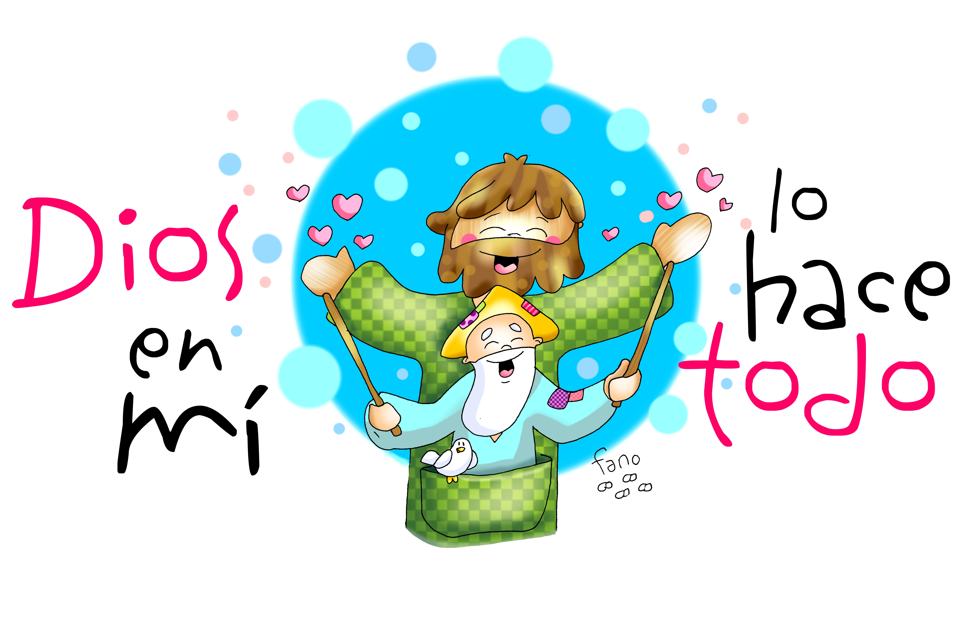
CREDO
Creo en Dios, Padre todopoderoso, _x000D_
creador del cielo y de la tierra._x000D_
Creo en Jesucristo, su único Hijo, nuestro Señor, _x000D_
que fue concebido por obra y gracia del Espíritu Santo; _x000D_
nació de Santa María Virgen; padeció bajo el poder de Poncio Pilato; _x000D_
fue crucificado, muerto y sepultado; descendió a los infiernos; _x000D_
al tercer día resucitó de entre los muertos; _x000D_
subió a los cielos y está sentado a la derecha de Dios Padre todopoderoso._x000D_
Desde allí ha de venir a juzgar a vivos y muertos._x000D_
Creo en el Espíritu Santo, la santa Iglesia católica, _x000D_
la comunión de los santos, el perdón de los pecados, _x000D_
la resurrección de la carne y la vida eterna. Amén.

Slide 15
l XXVIII Domingo del Tiempo Ordinario · Mt 22,1-14

Slide 16
HOY COMO AYER
HOY COMO AYER
Hoy como ayer calla quien no tiene voz,
aquél a quien nadie enseñó a decir su palabra.
Hoy como ayer quien sabe podrá dominar
y el pobre tendrá que bajar otra vez la mirada.
CORO
Calasanz nos enseñó como hacer realidad
un mañana de esperanza, una nueva humanidad
despertando la razón, la conciencia y dignidad,
educando al hombre nuevo en amor y libertad.
Calasanz nos enseñó como hacer realidad
un mañana de esperanza, una nueva humanidad
ayudando a descubrir que Jesús de Nazaret
sigue vivo y su camino juntos hay que recorrer.
Mira y verás que hay niños que nunca sabrán
que tienen derecho a reír y a jugar en la plaza.
Mira y verás que muchos explotan sin fin
la fuerza de la juventud para hacer su ganancia

Slide 17
l XXVIII Domingo del Tiempo Ordinario · Mt 22,1-14

Slide 18
GRITO SANTO
Hoy quiero proclamarte,
quiero cantar a tu nombre
santo,
quiero bailar ante tu presencia
hasta morir.
Y bendecirte, mi Dios; amarte,
no detenerme hasta encontrarte
buscar las sendas que me
conducen
hacia la luz.
Y GRITO SANTO, SANTO, SANTO.
TÚ ERES SANTO, SANTO, SANTO.
TÚ SIEMPRE SANTO, SANTO, SANTO;
SANTO ERES TÚ. (Bis)
Siento en mí tu mirada
que me traspasa hasta lo más
hondo
como una fuerza que me arrastra
hacia tu cruz.
Y allí me limpias, me
purificas,
sacas de mí el corazón de
piedra
y me transformas en criatura
viva por ti.
Y GRITO SANTO…

Slide 19
l XXVIII Domingo del Tiempo Ordinario · Mt 22,1-14

Slide 20
PADRE NUESTRO (Gallego)
En el mar he oído hoy
Señor tu voz que me llamó
y me pidió que me entregara
a mis hermanos.
Esa voz me transformó,
mi vida entera ya cambió,
y sólo pienso ahora Señor
en repetirte:
PADRE NUESTRO
EN TI CREEMOS,
PADRE NUESTRO
TE OFRECEMOS,
PADRE NUESTRO
NUESTRAS MANOS
DE HERMANOS.
Cuando vaya a otro lugar
tendré Señor que abandonar
a mi familia a mis amigos
por seguirte.
Pero sé que así algún día
podré enseñar tu verdad,
ir a mi hermano y junto a él
yo repetirte.
PADRE NUESTRO…

Slide 21
l XXVIII Domingo del Tiempo Ordinario · Mt 22,1-14

Slide 22
RITO DE LA PAZ
Señor Jesucristo, que dijiste a tus apóstoles:
«La paz os dejo, mi paz os doy»,
no tengas en cuenta nuestros pecados,
sino la fe de tu Iglesia,
y conforme a tu palabra concédele la paz y la unidad.
Tú que vives y reinas por los siglos de los siglos. Amén.
La paz del Señor esté siempre con vosotros.

Slide 23
l XXVIII Domingo del Tiempo Ordinario · Mt 22,1-14

Slide 24
MARÍA, MÚSICA DE DIOS
MARÍA, MÚSICA DE DIOS
Me quedé sin voz con qué cantar
y mi alma vacía dormía en sequedad
Y pensé para mí: me pondré en sus manos
manos de Madre, me dejaré en su amor
Y tú, María, házme música de Dios
Y tú, María, anima tú las cuerdas de mi alma
Aleluya, Amén
Y tú, María, házme música de Dios
Y tú, María, anima tú las cuerdas de mi alma
Aleluya, Amén
María, acompaña tú mi caminar
yo sola no puedo, ayúdame a andar
Y pensé para mí: me pondré en sus manos
manos de Madre, me dejaré en su amor
Y tú, María, házme música de Dios
Y tú, María, anima tú las cuerdas de mi alma
Aleluya, Amén
Y tú, María, házme música de Dios
Y tú, María, anima tú las cuerdas de mi alma
Aleluya, Amén

Slide 25
l XXVIII Domingo del Tiempo Ordinario · Mt 22,1-14

Slide 26
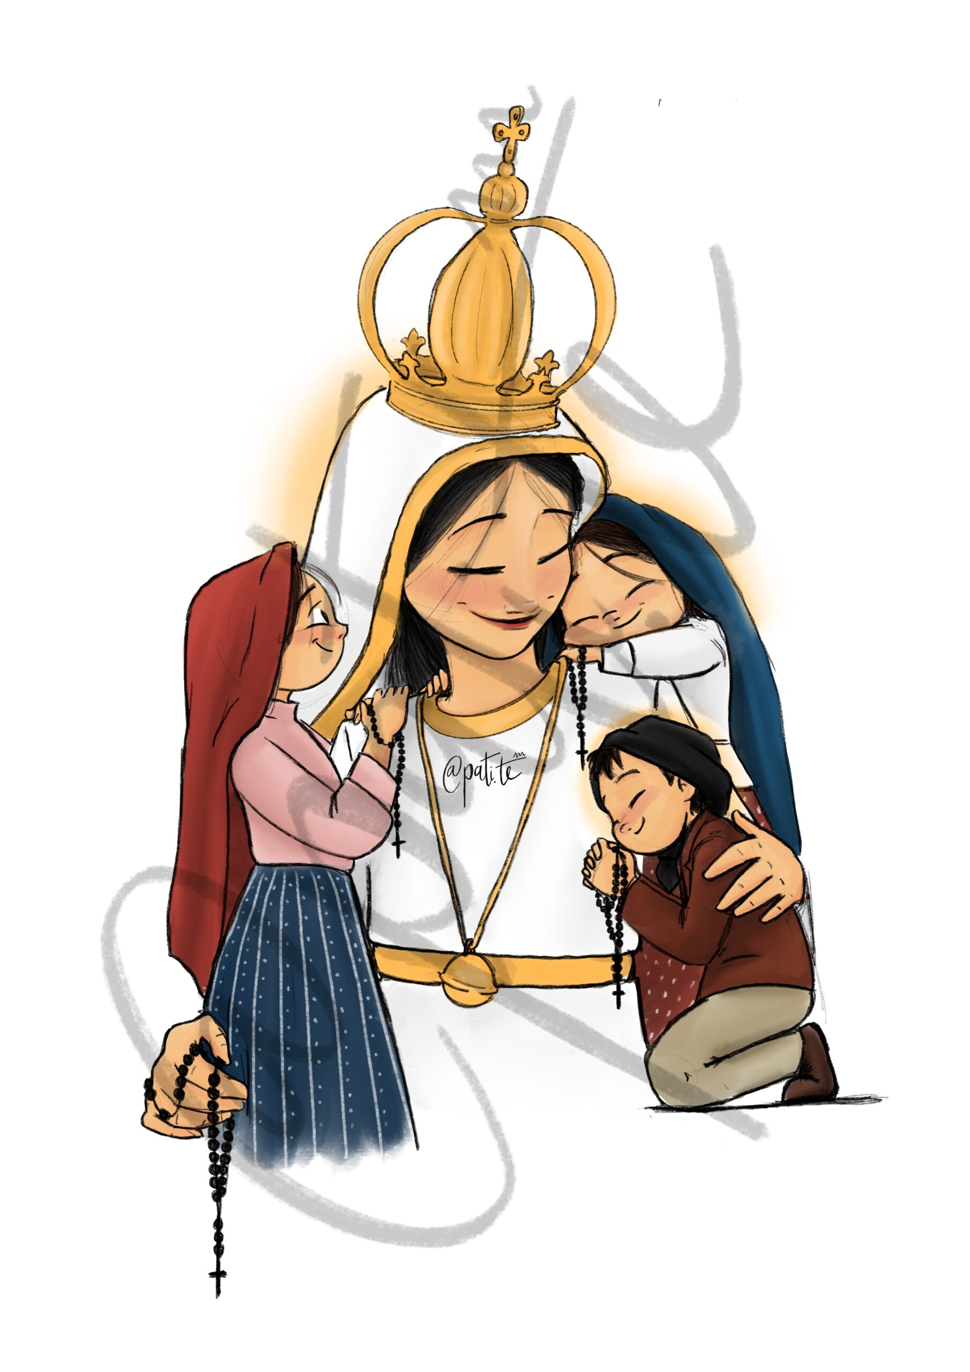
CANTO A MARÍA
Dios te salve, María;
llena eres de gracia;
el Señor es contigo.
Bendita tú eres entre todas las mujeres,
y bendito es el fruto de tu vientre, Jesús.
Santa María, Madre de Dios,
ruega por nosotros, pecadores,
ahora y en la hora de nuestra muerte. Amén.

Slide 27
l XXVIII Domingo del Tiempo Ordinario · Mt 22,1-14

Slide 28
PREPARAD EL CAMINO
PREPARAD EL CAMINO
PREPARAD EL CAMINO AL SEÑOR
Y ESCUCHAD LA PALABRA DE DIOS.(Bis)
Voz que clama en el desierto:
preparad los caminos de Dios,
desterrad la mentira por siempre,
preparad los caminos de Dios(Bis)

Slide 29
¡ID EN PAZ!
Somos uno · 11 de octubre de 2026
La paz del Señor esté siempre con vosotros.
«¿Qué os parece? Un hombre tenía dos hijos. Se acercó al primero y le dijo: «Hijo, ve hoy a trabajar en la viña.»

